Slide 1


SII-14: Implementación regional de herramientas para el seguimiento de compromisos de gestión y metas de cobertura
Reportes sobre disponibilidad de equipos biomédicos
Reportes de distribución y ejecución presupuestal
Reportes sobre metas de cobertura
Departamento de Ica,
abril 2016

Slide 2
Convenios de Asignación por Desempeño (CAD – FED)
En virtud al Convenio de Asignación por Desempeño (CAD) y lo suscrito en la adenda para el segundo año de su implementación, el Gobierno Regional de Ica ha elaborado un reporte que corresponde al compromiso de gestión SII-14: Implementación regional de herramientas para el seguimiento de compromisos de gestión y metas de cobertura.
Este reporte tiene como propósito dar a conocer el nivel de avance en torno a la (1) la distribución de recursos en las específicas de Bienes y Servicios, (2) la disponibilidad de equipos biomédicos para la atención al niño y a la gestante y (3) los paquetes integrales que reciben los niños y gestantes en los distritos de quintiles 1 y 2 de pobreza.

Slide 3
2. Reportes de distribución y ejecución presupuestal

Slide 4
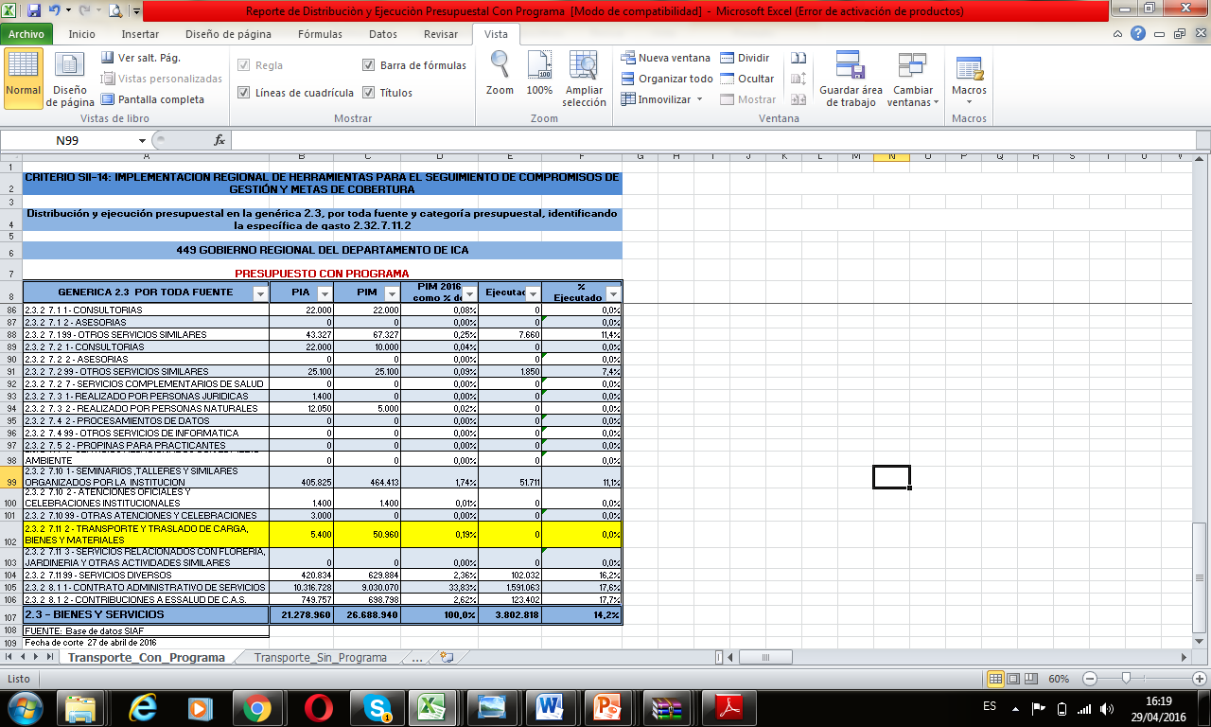
PRESUPUESTO CON PROGRAMAS: Distribución y ejecución presupuestal en la genérica 2.3., por toda fuente y por categoría presupuestal, identificando la especifica de gasto 2.3.2.7.11.2, (transporte y traslado de carga y bienes materiales) abril 2016
Fuente: SIAF, con fecha de corte al 18 de abril 2016.
Procesado por la DGPP del Ministerio de Economía y Finanzas (Cubo eje2016(27_04_2016_SALUD)

Slide 5
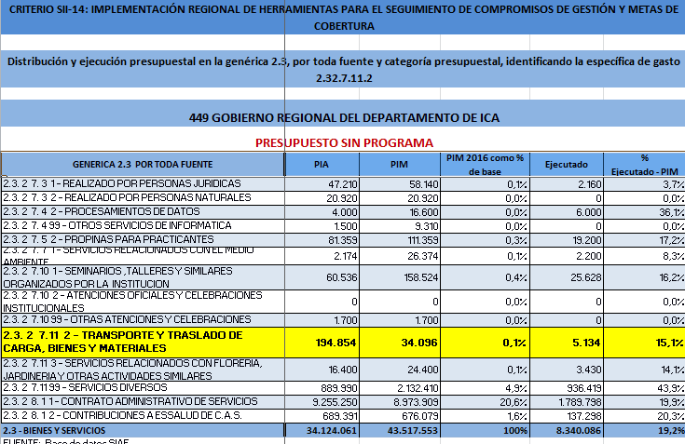
PRESUPUESTO SIN PROGRAMAS: Distribución y ejecución presupuestal en la genérica 2.3., por toda fuente y por categoría presupuestal, identificando la especifica de gasto 2.3.2.7.11.2, (transporte y traslado de carga y bienes materiales) abril 2016
Fuente: SIAF, con fecha de corte al 18 de abril 2016.
Procesado por la DGPP del Ministerio de Economía y Finanzas (Cubo eje2016(27_04_2016_SALUD)

Slide 6

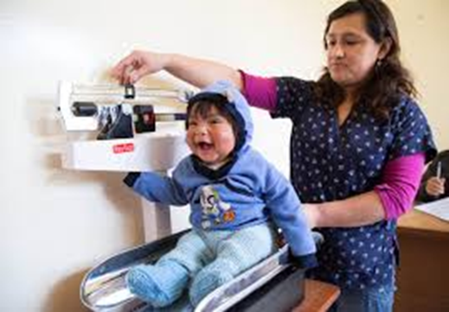
3. Reportes sobre metas de cobertura

Slide 7
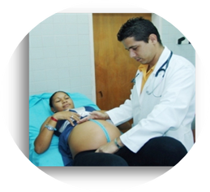
Número de Gestante con paquete Integrado según criterio - FED – Región Ica
Fuente: SIS –feb 2015 y feb 2016-DIRESA

Slide 8

Proporción de Gestante con paquete Integrado según criterio - FED – Región Ica

Slide 9
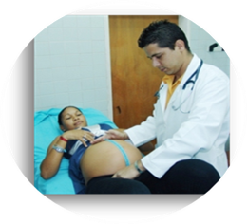
Paquete Integrado Gestante en distritos de quintiles 1 y 2
En lo que se refiere al conjunto de atenciones que recibe la gestante en un establecimiento de salud durante el embarazo tenemos que la proporción de la cobertura con paquete integrado gestantes tiene cambios en el periodo entre julio del 2015 a enero del 2016, con un pico máximo en octubre del 2015.
En general se observan que las coberturas tienen un comportamiento similar incrementándose de julio a diciembre del 2015, así tenemos:
Las gestantes con parto institucional y recibieron cuatro atenciones con hierro y acido fólico viene incrementándose desde junio 2015 a enero del 2016, con un pico máximo entre los meses de octubre a diciembre del 2015.
Las gestantes con parto institucional y recibieron los 4 exámenes auxiliares (examen completo de orina, hemoglobina/ hematocrito, tamizaje VIH, tamizaje Sífilis) en el primer trimestre ha sido constante hasta setiembre, llegando a su pico más alto en octubre 2015.

Slide 10
Número de mujeres con parto institucional afiliadas al SIS de los distritos de quintiles de pobreza 1 y 2 del departamento que durante su embarazo tuvieron 4 exámenes auxiliares (examen completo de orina, hemoglobina/ hematocrito, tamizaje VIH, sífilis) y cuatro controles prenatales con suplemento de hierro y ácido fólico –
Ámbito FED –Región Ica
Fuente: SIS –feb 2015 y feb 2016-DIRESA

Slide 11
En lo que se refiere al conjunto de atenciones que reciben las mujeres con parto institucional afiliadas al SIS de los distritos de quintiles de pobreza 1 y 2 del departamento que durante su embarazo tuvieron 4 exámenes auxiliares (examen completo de orina, hemoglobina/ hematocrito, tamizaje VIH, sífilis) y cuatro controles prenatales con suplemento de hierro y ácido fólico, ha sido constante en durante los meses de enero a mayo del 2015, observando en adelante un incremento considerable en el periodo de julio a noviembre del 2015, en adelante se observa un leve descenso

Slide 12
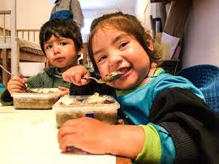
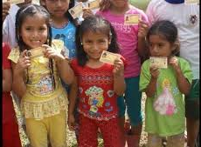
PAQUETE NIÑO

Slide 13
Número de Niñas y Niños con CRED de acuerdo a su edad, Vacuna Rotavirus y Neumococo y suplementación con micronutrientes de acuerdo a su edad y DNI en niños menores de 1 año
Fuente: SIS 2015_2016
Cubo: 05Infant_201602vo
Procesado: Abril 2016

Slide 14
Proporción de Niñas y Niños con CRED de acuerdo a su edad, Vacuna Rotavirus y Neumococo y suplementación con micronutrientes de acuerdo a su edad y DNI en niños menores de 1 año
Fuente: SIS 2015_2016
Cubo: 05Infant_201602vo
Procesado: Abril 2016

Slide 15
El grafico nos muestra el comportamiento de las diferentes condiciones que conforman el paquete de atención integral en niños y niñas menores de 1 año, en donde reciben atenciones de crecimiento y desarrollo - CRED de acuerdo a la edad, las vacunas de Rotavirus y Neumococo, suplementación con micronutrientes (MN) y cuenta con DNI, como observamos cada uno de ellos muestra un comportamiento diferenciado, de la siguiente manera:
La administración de las vacunas de Rotavirus y Neumococo, encontramos que ha incrementado progresivamente durante el periodo alcanzando un pico considerable entre los meses de julio a diciembre del 2015, con un leve descenso que se mantiene hasta la fecha.
La suplementación de micronutrientes (MN) encontramos que ha venido incrementándose sostenidamente hasta alcanzar su pico en el periodo de mayo a diciembre del 2015, disminuyendo ligeramente hasta la fecha, sin embargo la actividad se encuentra garantizada por la disponibilidad en cada uno de los establecimientos.
La obtención del DNI en los primeros 30 días encontramos que este viene incrementándose sostenidamente durante el periodo, alcanzando un pico en noviembre del 2015, con un leve descenso a la fecha, esto se debe a la coordinación entre el MINSA y la Reniec, implementación de las ORAS en algunos establecimientos.

Slide 16
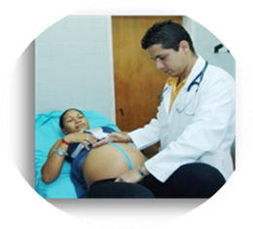
Ica: Número de menores de 12 meses afiliados al SIS de Distritos de quintiles 1 y 2, que reciben paquete completo.
Ámbito FED –Región Ica
Fuente: SIS 2015_2016
Cubo: 05Infant_201602vo
Procesado: Abril 2016

Slide 17
El grafico nos muestra el comportamiento del paquete integral que los niños y niñas menor de 12 meses que reciben las atenciones de CRED de acuerdo a la edad, las vacunas de Rotavirus y Neumococo, suplementación con multimicro nutrientes (MMN) y cuenta con DNI.
Encontramos que se ha incrementados en 10 veces los niños y niñas que reciben el paquete de atención integral durante el periodo de enero del de evaluación, alcanzando un incremento considerable de agosto a noviembre del 2015 y manteniéndose a la fecha.
A pesar del esfuerzo realizado todavìa se cuenta con una brecha que se vienen cerrando con las diferentes intervenciones que se realizan desde los servicios de salud y con la participación de los diferentes actores sociales en la búsqueda de disminuir los determinantes sociales que influyen directamente sobre la población de los Q1 y Q2.

